Slide 1
Управление рисками во время кризиса
Николас Росситер – Региональный директор
Николай Починок – Руководитель отдела консалтинга
Notes:
1

Slide 2



День, который изменил мир
$47.24

Slide 3

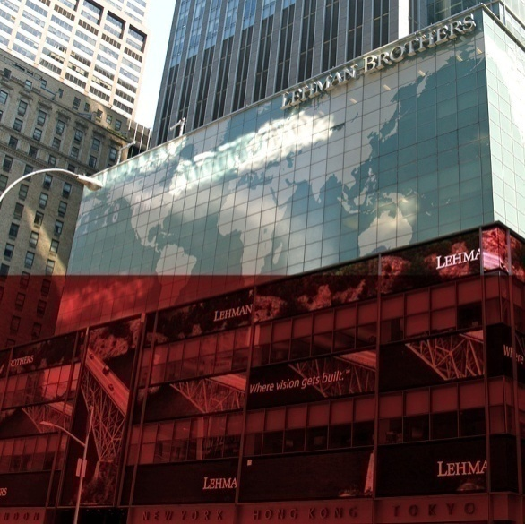

День, который изменил мир
WITHDRAW
$550bn
$110bn
FROM BANKS

Slide 4

Что лежит в основе нашего бизнеса
Управление рисками
Бизнес-риски
Сокращение Бизнес
Рисков засчет
Управления ИТ рисками
Финансовые риски
Операционные риски
Не связанные с ИТ риски
ИТ-риски
Риски несоблюдения нормативных требований
Риски нарушения доступности данных
Риски потери производительности
Риски
безопасности
Управление и
защита информации!

Slide 5



Лидерство во всех основных сегментах
Предотвращение Утечек Данных
Пользовательские Службы
Управление системами
Онлайновое Резервное Копирование
Виртуализация систем
Корпоративная
Безопасность
Безопасность
Пользователя
Пользовательские
Утилиты
Соответствие
1-е место!!!
Защита
Данных
Управление Хранением
Данных
Архивирование
Виртуализация
Дисковое & Онлайн Резервное Копирование
Управление хранением следующего поколения
Дедупликация
Sources: IDC, Gartner
5
Notes:
We have the #1 market position in 4 core businesses: enterprise security, consumer security, data protection and core storage management. Symantec’s portfolio approach to managing our business means that we will leverage our strong positions in each of these 4 areas to create additional growth opportunities in high-growth businesses as well as in emerging businesses.
High-growth businesses have double-digit growth rates, they are fast-growing areas that are driving an opportunity to meaningfully contribute to our top-line growth.
These businesses include: Data Loss Prevention (DLP), archiving, disk-based backup, compliance, messaging security, and consumer services like PC Tune Up, PC Check Up and Green PC.
Emerging businesses will help to sustain our growth for the long-term, as our customers' buying behavior and habits evolve and they are looking for technologies with a lower total cost of ownership (TCO).
Large enterprises focus on virtualization, small to medium businesses are interested in Software-as-a-Service (SaaS), and consumers interested in cloud-based services that lower cost of installation and updates.

Slide 6
Инициативы направленные на оптимизацию ИТ бюджетов
Предотвращение Утечек Данных
Пользовательские Службы
Управление системами
Онлайновое Резервное Копирование
Виртуализация систем
Корпоративная
Безопасность
Безопасность
Пользователя
Пользовательские
Утилиты
Соответствие
1-е место!!!
Защита
Данных
Управление Хранением
Данных
Архивирование
Виртуализация
Дисковое & Онлайн Резервное Копирование
Управление хранением следующего поколения
Дедупликация
Sources: IDC, Gartner
6
Notes:
We have the #1 market position in 4 core businesses: enterprise security, consumer security, data protection and core storage management. Symantec’s portfolio approach to managing our business means that we will leverage our strong positions in each of these 4 areas to create additional growth opportunities in high-growth businesses as well as in emerging businesses.
High-growth businesses have double-digit growth rates, they are fast-growing areas that are driving an opportunity to meaningfully contribute to our top-line growth.
These businesses include: Data Loss Prevention (DLP), archiving, disk-based backup, compliance, messaging security, and consumer services like PC Tune Up, PC Check Up and Green PC.
Emerging businesses will help to sustain our growth for the long-term, as our customers' buying behavior and habits evolve and they are looking for technologies with a lower total cost of ownership (TCO).
Large enterprises focus on virtualization, small to medium businesses are interested in Software-as-a-Service (SaaS), and consumers interested in cloud-based services that lower cost of installation and updates.

Slide 7
Оптимизация управления хранением данных
Общий бюджет
Бюджет СХД
Бюджеты IT резко сокращены в 2009
Рост объемов данных остается неизменным (по данным Гартнер, Октябрь 2008)
Покупка того же объема СХД, что и в предыдущие годы, не представляется возможным
2006
2007
2008
2009
7
Notes:
7
http://www.gartner.com/it/page.jsp?id=855612
Excerpt:
The worldwide survey of 1,527 CIOs was conducted by Gartner EXP from September 15 to December 15 2008 and represents CIO budget plans reported at that time. Flat IT budgets were found across enterprises in North America and Europe, with slight increases in Latin America and a slight decrease in Asia/Pacific.
The Gartner EXP CIO report "Meeting the Challenge: The 2009 CIO Agenda" represents the most comprehensive examination of business priorities and CIO strategies. The CIOs surveyed represent more than $138 billion in corporate and public-sector IT spending, encompassing 1,527 enterprises across 48 countries and 30 industries.
"In 2009, executives face challenging global economic conditions that have not existed for more than 50 years," said Mark McDonald, group vice president and head of research for Gartner EXP. "This environment is reflected in IT budgets, priorities and strategies as one third of CIOs reported no change in their budget from 2008, while 46 percent reported a slight increase, and 21 percent reported a cut in IT budgets."
"All CIOs will face the need to restructure their budgets, cutting in some areas and investing in others, including those reporting no change in their overall spending level," Mr. McDonald said. "Enterprises expect IT to contribute results in an uncertain economy. CIOs need to be decisive and resourceful in building an effective enterprise that can meet current and future challenges. Leading enterprises recognize the seriousness of economic conditions, but they are not paralyzed by them. Their leaders have confidence in their ability to use IT to achieve results."

Slide 8
Хранение данных.
Проблемы и Решения
Проблемы
Решения
Низкая утилизация оборудования: 30 – 40%
Отсутствие бюджета на модернизацию СХД
Сокращение IT-персонала при сохранении или росте инфраструктуры
Command Central Storage
  Поиск неиспользуемого дискового пространства
Thin Provisioning
  Сокращение издержек при распределении дисковых ресурсов СХД
Cluster File System
  Одновременное использование ресурсов СХД несколькими серверами
Dynamic Storage Tiering
  Эффективное использование дисковых ресурсов за счет уровневого хранения данных
Enterprise Vault
  Освобождение дискового пространства за счет миграции данных
NetBackup PureDisk
  Сокращение объемов резервных копий
8
Notes:
8

Slide 9
Пример типичной ситуации
Сколько денег теряем при стоимости $10 за гигабайт?
ПОТЕРИ
Sample Data | 100TB | Price 10 USD/GB
Unconfigured | 20TB | $200,000
Unallocated | 30TB | $300,000
Unclaimed | 10TB | $100,000
Overprovisioned | 10TB | $100,000
Misused | 10TB | $100,000
TOTAL | 80TB | $800,000
20 TB
$0.2M
Un-configured
30 TB
$0.3M
100 TB
100%
Un-allocated
10 TB
$0.1M
…и сколько стоит решение Symantec?
$150,000 *
Unclaimed
10 TB
$0.1M
Over provisioned
10 TB
$0.1M
Mis-used
20 TB
20%
(*) Пример расчета приведен с учетом:
1 CCS-сервер = $25,000
50 Хостов= $50,000
256 портов коммутатора = $25,000
Услуги по внедрению = $50,000
Общие дисковые ресурсы
Дисковые ресурсы, доступные для приложений
Notes:
Here we show the areas where storage will typically be wasted in any given environment. It is not easy to keep track of storage after it has been allocated and satisfy yourself that what you have provisioned out is actually been used for good purpose.
This is only an example, cost per GB may be different for different sectors or customers but the illustration is clear , it is possible to waste an awful lot of money by wasting storage and for a relatively small investment in good storage management tools you can avoid this.
9

Slide 10
Инициативы направленные на оптимизацию ИТ бюджетов
Предотвращение Утечек Данных
Пользовательские Службы
Управление системами
Онлайновое Резервное Копирование
Виртуализация систем
Корпоративная
Безопасность
Безопасность
Пользователя
Пользовательские
Утилиты
Соответствие
1-е место!!!
Защита
Данных
Управление Хранением
Данных
Архивирование
Виртуализация
Дисковое & Онлайн Резервное Копирование
Управление хранением следующего поколения
Дедупликация
Sources: IDC, Gartner
10
Notes:
We have the #1 market position in 4 core businesses: enterprise security, consumer security, data protection and core storage management. Symantec’s portfolio approach to managing our business means that we will leverage our strong positions in each of these 4 areas to create additional growth opportunities in high-growth businesses as well as in emerging businesses.
High-growth businesses have double-digit growth rates, they are fast-growing areas that are driving an opportunity to meaningfully contribute to our top-line growth.
These businesses include: Data Loss Prevention (DLP), archiving, disk-based backup, compliance, messaging security, and consumer services like PC Tune Up, PC Check Up and Green PC.
Emerging businesses will help to sustain our growth for the long-term, as our customers' buying behavior and habits evolve and they are looking for technologies with a lower total cost of ownership (TCO).
Large enterprises focus on virtualization, small to medium businesses are interested in Software-as-a-Service (SaaS), and consumers interested in cloud-based services that lower cost of installation and updates.

Slide 11
Оптимизация использования ПО Текущая ситуация
11
ИТ аудиты и проверки продолжаются
Количество приложений для выполнения бизнес-задач возрастает ( >50 наименований)
Бюджеты на приобретение и обновление ПО сокращены
Персонал, обслуживающий ПО и парк ПК постепенно сокращается
Слияние компаний увеличивает количество единиц ПО
Общее требование бизнеса – соответствие политикам по лицензионной чистоте используемого ПО
* по материалам ассоциации производителей ПО Business Software Alliance, BSA
Notes:
BSA поддерживает по всему миру 65 «горячих» линий для пользователей, которые хотели бы получить информацию о пиратстве программного обеспечения или сообщить о предполагаемых случаях такого пиратства. BSA принимает меры против реселлеров и организаций-конечных пользователей, незаконно копирующих программное обеспечение, и тесно сотрудничает с правоохранительными органами с целью координации действий по применению законов о защите авторских прав.
Недостаточно персонала для управления программным обеспечением (67%)
Сокращение бюджета вынуждает прибегать к онлайн-покупкам (51%)
Реструктуризация бизнеса (слияния, поглощения) увеличивает сложность управления программным обеспечением (42%)
Повышение активности производителей в области контроля за проданными лицензиями (35%)
Паническое приобретение лицензий для обеспечения легальности (16%)
Уволенные сотрудники сообщают данные о недостатке лицензий производителям и в ассоциацию BSA (15%)
11

Slide 12
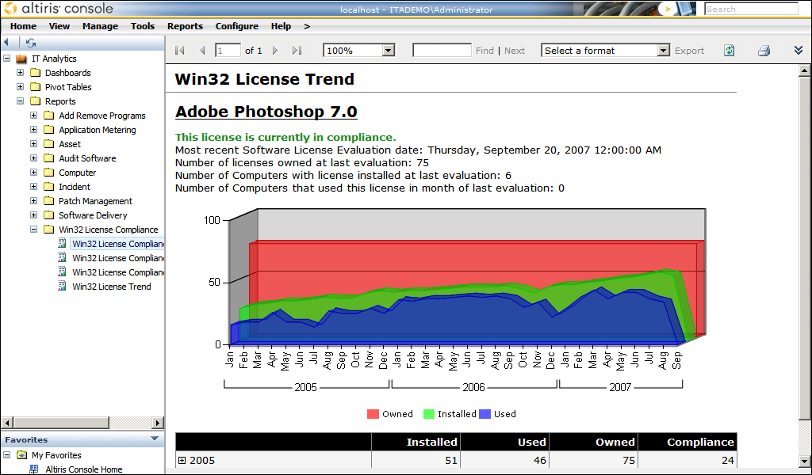
Среднестатистический график использования лицензии на ПО
Экономия
КУПЛЕНО
УСТАНОВЛЕНО
ИСПОЛЬЗУЕТСЯ
12
Notes:
Слайд из консоли Altiris, отображает реально накопленную информацию у одного из заказчиков. Показывает не только текущую ситуацию, но и тренд за продолжительный период.
12

Slide 13
Оптимизация использования ПО Предлагаемое решение
Оценка эффективности управления ПО:
  Автоматизированный сбор информации об установленном ПО в единую БД и подготовка статистики по его использования
  Учет покупок лицензий и анализ тенденций использования ПО с оценкой потенциальной экономии ПО
Проактивное обеспечение лицензионной чистоты
  Динамическая установка и обновление ПО только в момент потребности и удаление при длительном неиспользовании
  Запрет использования ПО при отсутствии лицензий и их принудительное перераспределение
информация
ПО, лицензии
управление
13
Notes:
13

Slide 14
Спасибо
Notes:
14

Slide 15
Запасные слайды
Notes:
15

Slide 16



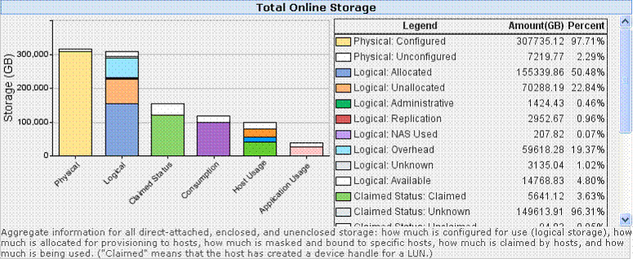
Command Central Storage (ССStorage) - полная прозрачность использования ресурсов СХД
Массив
A
Сервер1
Приложение 1
Коррелируя информацию с серверов и массивов, CCStorage предоставляет полную картину использования ресурсов СХД
Массив
B
Сервер 2
Приложение 2
SAN
Распределение ресурсов СХД известно
Использование Сервером/Приложением неизвестно
Использование Сервером известно
Распределение ресурсов СХД неизвестно
CommandCentral Storage … Полная прозрачность.
Неиспользуемые ресурсы
Un-provisioned
300 TB
100%
LUN
Device
Lost
LUN
Host
Unallocated
150 TB
50%
Unclaimed
Over provisioned
100 TB
33%
80 TB
26%
Mis-used
60 TB
20%
50 TB
16%
Physical
Logical
Allocated
Consumed
Host Usage
Application Usage
16

Slide 17
Storage Foundation (SF) поддерживает концепцию ‘Thin Storage’
До возврата дисковых ресурсов
После возврата дисковых ресурсов
File System на LUN
File System на LUN
Предоставленные ресурсы СХД
Предоставленные ресурсы СХД
Если серверу предоставлено больше дисковых ресурсов, чем необходимо, их можно вернуть в общий пул ресурсов. Для этого файловая система сервера должна уметь взаимодействовать с СХД
Процесс возврата дисковых ресурсов простой и прозрачный для серверов, производится в режиме ‘online’
SF является единственным решением имеющим такой функционал - “Thin Reclamation ready”
Notes:
17
Over time, the benefits of thin storage may erode due. This can be caused by file deletions, accidental provisioning events due to FS crash resynch, defragmentation, who knows what else. The end result is that the array has provisioned more physical storage than the FS needs.
SF 5.0 MP3 will provide integration with storage arrays that give the information needed for the array to pull storage back into the pool and right-size the physically provisioned storage.
Unlike SmartMove, this capability requires array-specific integration from Symantec and the storage vendor. We are currently working with the leading storage vendors to ensure integration with their solutions.

Slide 18

SF Cluster File System (CFS) – одновременное использование ресурсов СХД
СИТУАЦИЯ
РЕШЕНИЕ
SPARE
SPARE
SPARE
SPARE
ORA1
ORA2
SYB1
SYB2
ORA1
ORA2
SYB1
SYB2
SPARE
1
2
3
4
4x500GB ISLANDS = 2TB
2TB POOL
Проблема: Нужны дисковые ресурсы для серверов 1 & 2
  Они есть на 3 & 4, но недоступны для 1 & 2 = новое приобретение
  4 резервных сервера = дополнительные расходы и низкая утилизация
Решение: Переход на CFS кластер
  Пул CFS доступен всем приложениям и базам данных (БД)
  Новые приложения и БД просто добавляются в кластер без выделения дополнительного дисковых ресурсов
  Более быстрое переключение в кластере, централизованное управление CFS
18

Slide 19
SF Dynamic Storage Tiering (DST) - уровневое хранение данных
Объединение нескольких томов в набор томов
Одна файловая система для набора томов
Группировка томов по различным признакам (стоимость хранения, производительность, надежность)
Политики для создания и перемещения файлов (время доступа, время изменения, размер, имя)
Перемещение файлов вручную или автоматически
Использование DST как для приложений, так и для баз данных
Политика
Правило1 … ПравилоN
/FileSystem
/FY07
/FY06
/Prev
Multi-Volume File System
V1
V2
V1
V2
V3
V1
V2
_{tag = Tier1}
_{tag = Tier2}
_{tag = Tier3}
High-End Storage
eg. EMC DMX
Mid-Range Storage
eg. EMC Clariion
Low-End Storage
e.g. Other SATA based array
mvfs

Slide 20
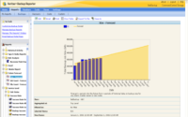



Enterprise Vault (EV) – управление жизненным циклом данных
Пользователи
Почтовые и файловые сервера
Архив
Лента
$$$
$$
$
Перемещение данных с более дорогих носителей на менее дорогие (в том числе на ленту)
Дедупликация данных в электронной почте
Архивирование и сжатие данных из дисковых файловых хранилищ (в том числе на ленту)
Сокращение объемов данных для резервного копирования
20

Slide 21
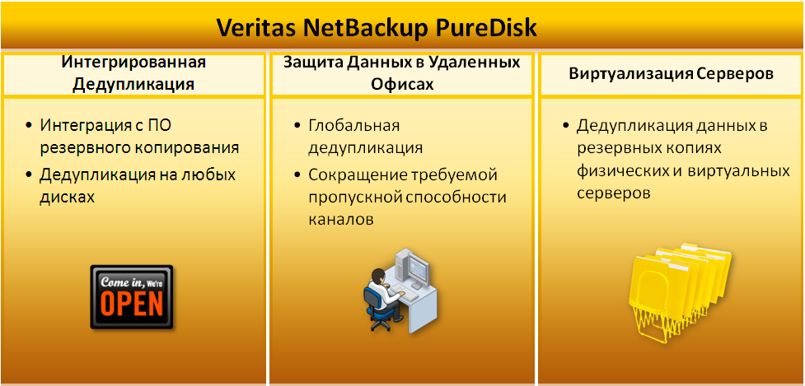
NetBackup PureDisk – сокращение объемов резервных копий
Сокращение объемов данных для хранения резервных копий при копировании на диск за счет технологии дедупликации
Полная интеграция с основной системой резервного копирования
21

Slide 22
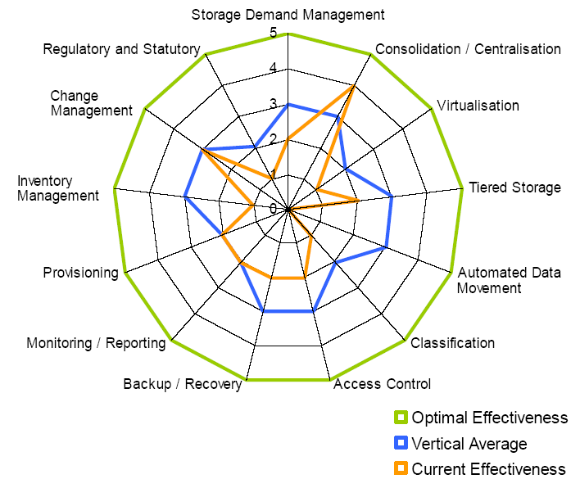
Опыт и наработки
Анализ и классификация
данных
Разработка и внедрение
каталога услуг по хранению
данных
Внедрение инструментов
Оптимизация и миграция
Эксплуатация
Рамки и границы:
Все СХД в SAN
25 серверов
Сроки:
1 -1,5 мес.
Бюджет:
~ $40,000 (без НДС)
Портфель услуг:
Типовой пример:
22

